Slide 1
Het perfecte team
kick-off lesmodule | Bouw OntwerpChallenge

Slide 2
INHOUD Lesmodule | ca. 40 minuten
01 Introductie: wat & waarom 02 Voorbeelden/tips
OPDRACHT | Welke hoed ben jij
OPDRACHT | Team samenstellen
03 Toolbox

Slide 3
01 Introductie
Vorm: Tekst Tijdsduur: 2 minuten
WAT Hoe stel je het perfecte team samen? Het samenstellen van het perfecte team is een kunst en wetenschap tegelijk, waarbij verschillende factoren in overweging genomen moeten worden.
elke student in een team heeft een specifieke rol, al naar gelang zijn manier van denken en communiceren. Bij elke rol horen bepaalde kwaliteiten en vaardigheden. WAAROM Om goed te kunnen samenwerken is het van belang om gebruik te maken van deze verschillende kwaliteiten en vaardigheden. Inzicht in je eigen rol en in die van je klasgenoten is daarbij een voorwaarde want door elkaar aan te vullen bouw je het perfecte team.

Slide 4
02 Voorbeelden
Vorm: Video Tijdsduur: ca. 5 minuten
Elk proces doorloopt verschillende fases en hiervoor zijn andere kwaliteiten nodig. Iedereen is anders en heeft zijn eigen vaardigheden, om een project goed te laten verlopen is het dus van belang dat je groep van alle hoeden de kwaliteiten in huis haalt. Hoe dat zit wordt uitgelegd in de volgende video’s.
Video 1: Circa. 2 min
Video 2: langere versie: Circa. 5,5 min
Notes:
Hoelang de video’s duren

Slide 5
Vorm: Overzicht
Witte hoed | kale feiten en cijfers | Je gaat uit van objectieve informatie.
Groene hoed | creatief | Je mag freewheelen in je manier van denken (vrij associëren, out of the box, alternatieven bedenken).
Gele hoed | positief / optimistisch | Je bekijkt het van de zonnige kant en zoekt naar kansen, mogelijkheden en voordelen.
Zwarte hoed | negatief / pessimistisch | Je speelt advocaat van de duivel.
Rode hoed | gevoel en intuïtie | Je reageert emotioneel (vanuit de onderbuik; zonder een rationele reden te hoeven geven).
Blauwe hoed | beschouwend, controlerend | Je houdt het proces in de gaten, wijst de groep op een nieuw perspectief of een andere invalshoek

Slide 6
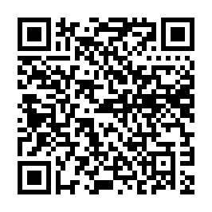
Welke hoed ben jij?
OPDRACHT
Vorm: individuele opdracht Tijdsduur: 15 minuten
Nu we weten welke hoeden er zijn ga je individueel bepalen welke het beste bij jouw past.
Dit gaan we doen door middel van een test. Wanneer je weet welke hoed je bent ga je een profielschets maken. Hiervoor ga je kijken wat zijn de sterke en risico's van deze hoed, wanneer in het proces is het jouw moment om op de voorgrond te komen en wat je tegenpool is.
Benodigdheden:
Pen en papier
Laptop of telefoon
Stappenplan:
Ga via de QR-code naar de website en maak de test
Schrijf het resultaat van de test bovenaan het blad
Maak twee lijsten met in de een de kwaliteiten en in de ander de valkuilen van de hoed.
Omschrijf wanneer het slim is om jouw hoed in te zetten in het proces
Kijk welke hoed tegenovergestelde kwaliteiten heeft.
Ga naar de test: proprofs.com
Notes:
https://www.proprofs.com/quiz-school/story.php?title=which-thinking-hat-are-you

Slide 7
Team samenstellen
OPDRACHT
Vorm: team opdracht Tijdsduur: 15 minuten
Goed bezig nu iedereen zijn of haar hoed heeft bepaald en onderzocht gaan we groepen samenstellen. Dit gaan jullie doen door met elkaar groepen te maken waarin de verschillende hoeden gelijk verdeeld zijn over de groepen
Stappenplan:
Bepaal de groepsgrootte
Maak inzichtelijk wie bij welke hoed hoort
tip: verdeel de groep of schrijf de namen onder
de hoed
Verdeel de personen over de verschillende teams
Nu de teams bekend zijn vergelijk elkaar hoeden.
En welke bepaal rol geschikt is het team.
Nu staat er nog een opdracht te wachten bepaal
De groepsleider. Deze persoon zal het aanspreek
Punt worden naar de andere groepen en naar
SMARTCirculair

Slide 9
03 Toolbox: SMARTCirculair.com
Op onze website vind je nog veel meer tips over teams & info voor teamcaptains:
Klik op ‘De Challenge’ in het menu
Klik op ‘Toolkit’ in het menu

Slide 10
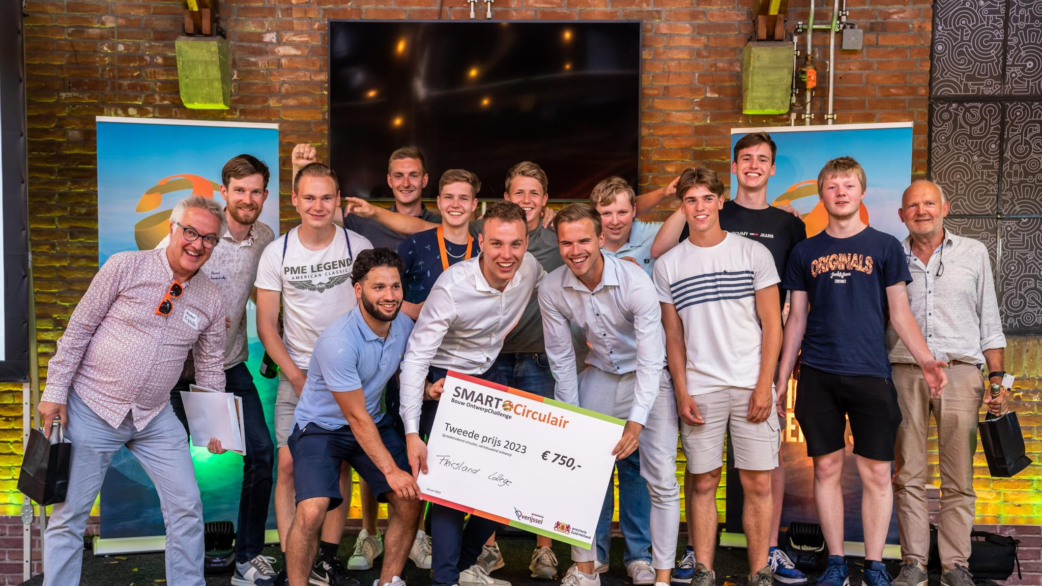
Wij wensen jullie een top samenwerking toe!

